Slide 1

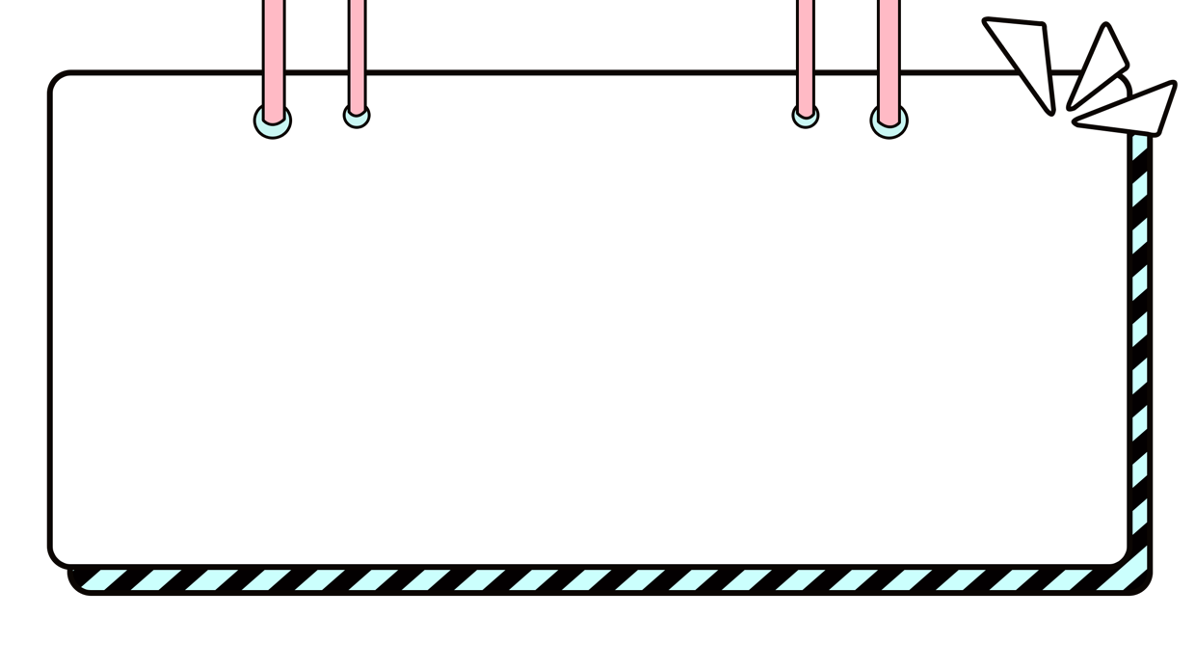
Khởi động

Slide 2


DORAEMON
VÀ CHIẾC
BÁNH RÁN
Những con chuột đáng ghét đang tìm cách ăn vụng bánh rán của chú mèo máy Doraemon. Các em hãy ngăn cản chúng bằng cách trả lời các câu hỏi nhé.

Slide 3


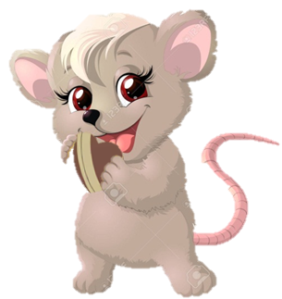

Bài Cầu thủ dự bị nói về môn thể thao nào?
A.Bóng đá
B. Bóng rổ
C. Bóng chuyền
D: Cầu lông

Slide 4

Hằng ngày gấu con đến sân bóng sớm để làm gì?
A. Nhặt bóng
B: Tập thể dục
C: Luyện tập
D: chạy bộ

Slide 5

Qua câu chuyện em học được đức tính tốt nào?
A: Kiên trì
B: Tự cao
C: Lười biếng
D: Ỉ lại

Slide 6

Thứ Năm ngày 29 tháng 9 năm 2022
Tiếng Việt (Nghe – viết)
Bài 8: Cầu thủ dự bị.

Slide 7








1. Nghe – viết
Cầu κủ dự λŻ
Hằng wgày, gấu ΑĞn sân bŗg Ǉừ sĥ Α˘ luΐİn Ǉập. Gấu đá bŗg ǟa xa, εạy đi ηặt ǟē đá vào gŪ, đá đi đá lại,... Cứ Όı, gấu đá bŗg wgày càng giĈ. Các bạn Αϛu juū ǟủ gấu ωϙ đĖ của jìζ.
Gấu luyện tập như thế nào?
Hằng ngày, gấu đến sân bóng từ sớm để làm gì?
Gấu đá bóng ra xa, chạy đi nhặt rồi đá vào gôn,
đá đi đá lại,..
- Hằng ngày, gấu đến sân bóng từ sớm để luyện tập.

Slide 8


1. Nghe – viết
Cầu κủ dự λŻ
Hằng wgày, gấu ΑĞn sân bŗg Ǉừ sĥ Α˘ luΐİn Ǉập. Gấu đá bŗg ǟa xa, εạy đi ηặt ǟē đá vào gŪ, đá đi đá lại,... Cứ Όı, gấu đá bŗg wgày càng giĈ. Các bạn Αϛu juū ǟủ gấu ωϙ đĖ của jìζ.
Khi thấy gấu đá bóng càng giỏi như vậy, các bạn
làm gì?
- Khi thấy gấu đá bóng ngày càng giỏi như vậy, các bạn đều muốn rủ gấu về đội của mình.

Slide 9

1. Nghe – viết
Cầu κủ dự λŻ
Hằng wgày, gấu ΑĞn sân bŗg Ǉừ sĥ Α˘ luΐİn Ǉập. Gấu đá bŗg ǟa xa, εạy đi ηặt ǟē đá vào gŪ, đá đi đá lại,... Cứ Όı, gấu đá bŗg wgày càng giĈ. Các bạn Αϛu juū ǟủ gấu ωϙ đĖ của jìζ.
Lưu ý khi viết
Viết hoa tên đầu bài, đầu dòng, đầu câu.
Các dấu chấm, dấu phẩy, dấu ba chấm trong bài.
Các từ dễ viết sai :
sân bóng, luyện tập, chạy, rủ,...

Slide 10
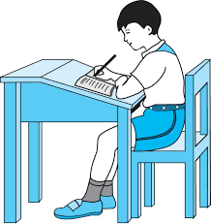
Tư thế ngồi viết
Lưng thẳng.
Không tì ngực xuống bàn.
Đầu hơi cúi.
Mắt cách vở khoảng 25-30cm.
Tay phải cầm bút
Tay trái tì nhẹ lên mép vở để giữ.
Hai chân để song song thoải mái.

Slide 11
Thứ Năm ngày 29 tháng 9 năm 2022
Tiếng Việt (Nghe – viết)
Bài 8: Cầu thủ dự bị.
Hằng ngày, gấu đến sân bóng từ sớm để luyện
tập. Gấu đá bóng ra xa, chạy đi nhặt rồi đá vào gôn,
đá đi đá lại,…Cứ thế, gấu đá bóng ngày càng giỏi.
Các bạn đều muốn rủ gấu về đội của mình.

Slide 12








2. Những tên riêng nào dưới đây được viết đúng.
minh
Hùng
Hồng
thùy
Giang
Phương
Thùy
Minh

Slide 13
3. Săp xếp tên của các bạn học sinh dưới đây theo thứ tự trong bảng chữ cái.
Nguyễn Ngọc Anh
Nguyễn Mạnh Vũ
Phạm Hồng Đào
Hoàng Văn Cường
Lê Gia Huy
1. Nguyễn Ngọc Anh
4. Lê Gia Huy
2. Hoàng Văn Cường
5. Nguyễn Mạnh Vũ
3. Phạm Hồng Đào

Slide 14
4. Viết vào vở họ và tên của em và 2 bạn trong tổ.
Tạm biệt và hẹn gặp lại các con
trong các tiết học sau!

Slide 15
Thứ Năm ngày 30 tháng 9 năm 2021
Tiếng Việt
Tiết 37- Bài 8 : Chữ hoa C

Slide 16
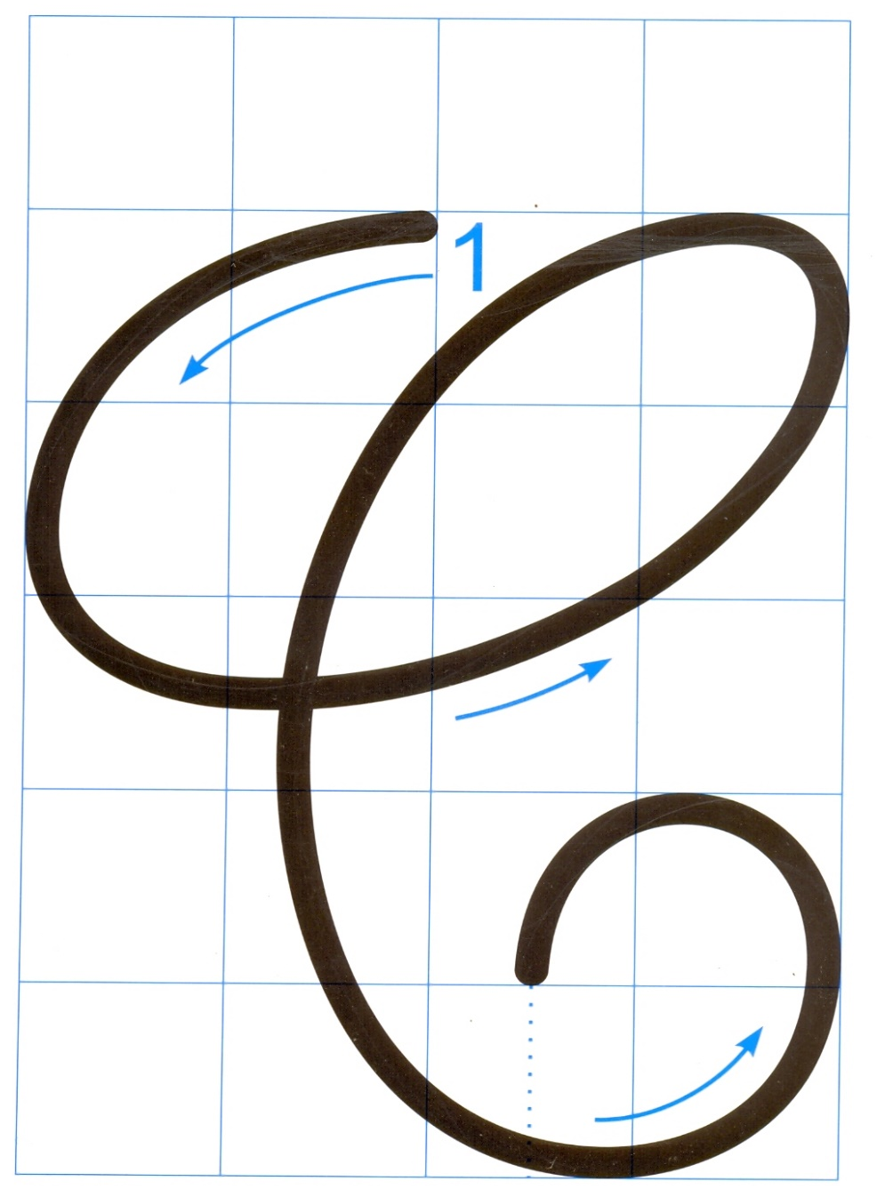
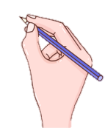
Chữ hoa C gồm 1 nét:
4 ô li
5 ô li
Là nét kết hợp của hai nét cơ bản cong dưới và cong trái nối liền nhau, tạo vòng xoắn to ở đầu chữ.

Slide 17
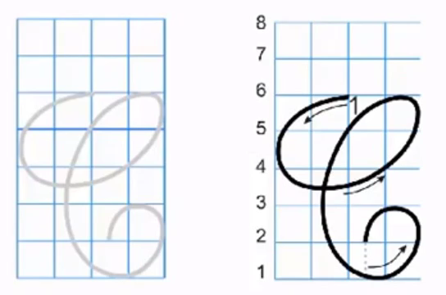
Hướng dẫn viết chữ hoa C

Slide 18

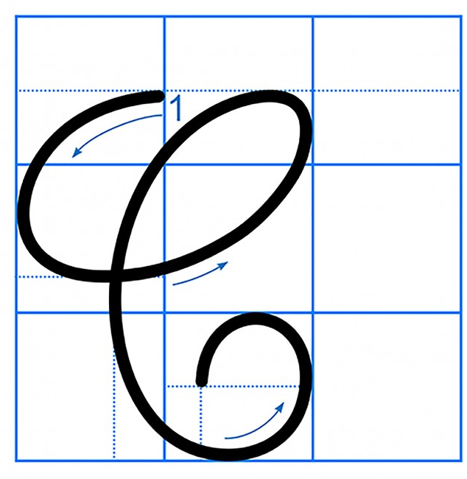
4 ô li
2 ô li
5 ô li
2 ô li rưỡi
Con có nhận xét gì về chữ hoa C cỡ vừa và cỡ nhỏ?

Slide 19
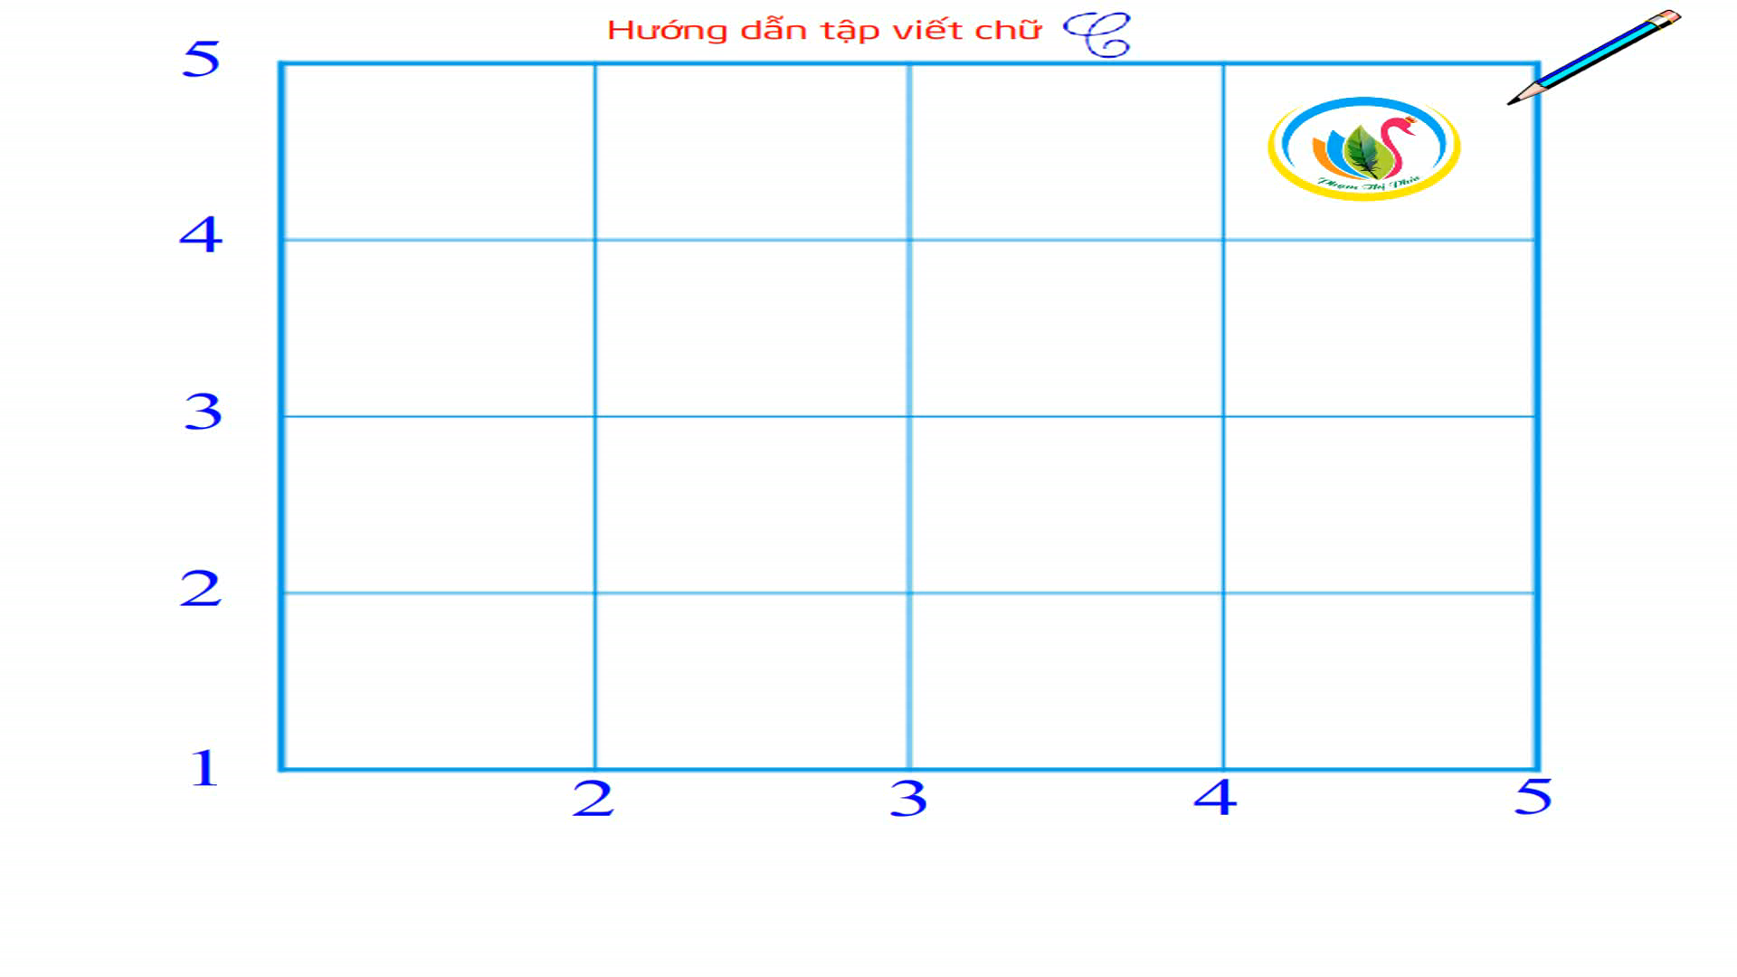

Slide 20







Câu ứng dụng

Slide 21

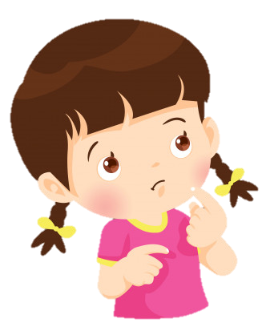

Có cŪg jài sắt, có wgày Ζłn kim.
Câu tục ngữ
“Có công mài sắt, có ngày nên kim.”
muốn nói với con điều gì?
Làm bất kì việc gì nếu có sự kiên trì sẽ thành công.
Liên hệ:
Bản thân con đã có tính kiên trì hay chưa? Con hãy chia sẻ cho cô và cả lớp cùng nghe.

Slide 22
Có cŪg jài sắt, có wgày Ζłn kim.
Con hãy nêu độ cao của các con chữ có trong câu ứng dụng?
Chữ C, g, k, y cao 2 li rưỡi.(chữ g, y cao 1,5 li dưới đường kẻ ngang).
Chữ t cao 1 li rưỡi. chữ s cao hơn 1 li.
Các chữ còn lại cao 1 li.

Slide 23
Có cŪg jài sắt, có wgày Ζłn kim.
Cách đặt dấu thanh ở các chữ như thế nào?
Cách đặt dấu thanh ở các chữ: dấu sắc đặt trên chữ o (Có; có), và chữ ă (sắt); dấu huyền đặt trên chữ a (mài) và chữ a (ngày).

Slide 24
Có cŪg jài sắt, có wgày Ζłn kim.
o
o
o
o
o
o
o
Khi viết câu ứng dụng, các con chú ý khoảng cách giữa các chữ ghi tiếng bằng khoảng cách 1 con chữ o.
Vị trí đặt dấu phẩy: ngay sau chữ cái “t” trong tiếng sắt.
Vị trí đặt dấu chấm ở cuối câu: ngay sau chữ cái “m” trong tiếng kim.

Slide 25

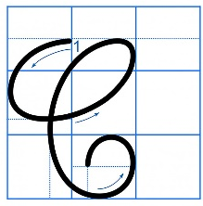
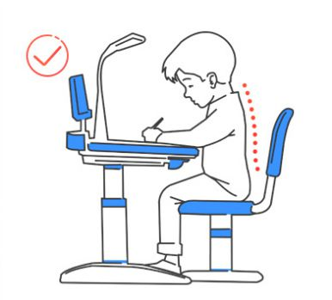
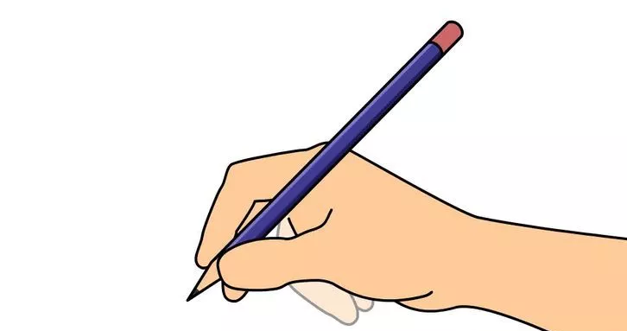
Có cŪg jài sắt, có wgày Ζłn kim.

Slide 26
CHÀO TẠM BIỆT
CÁC CON!

